Slide 1
заседание городского МЕТОДИЧЕСКОГО ОБЪЕДИНЕНИЯ УЧИТЕЛЕЙ ИНОСТРАННЫХ ЯЗЫКОВ
24.04.2023

Slide 2
О проведении региональной акции
«Дорога просвещения» в 2023 году
Шурова Наталья Геннадьевна,
эксперт МАУ «Информационно-организационный центр»

Slide 3
Цели Региональной Акции:
Вовлечение педагогических работников образовательных организаций Ханты-Мансийского автономного округа – Югры в укрепление позитивного имиджа профессии педагога, повышение престижа учительской профессии;
Повышение социальной ценности труда учителя, профессиональное развитие педагогических работников автономного округа, привлечение внимания родительской общественности к значимости профессии педагога.

Slide 4
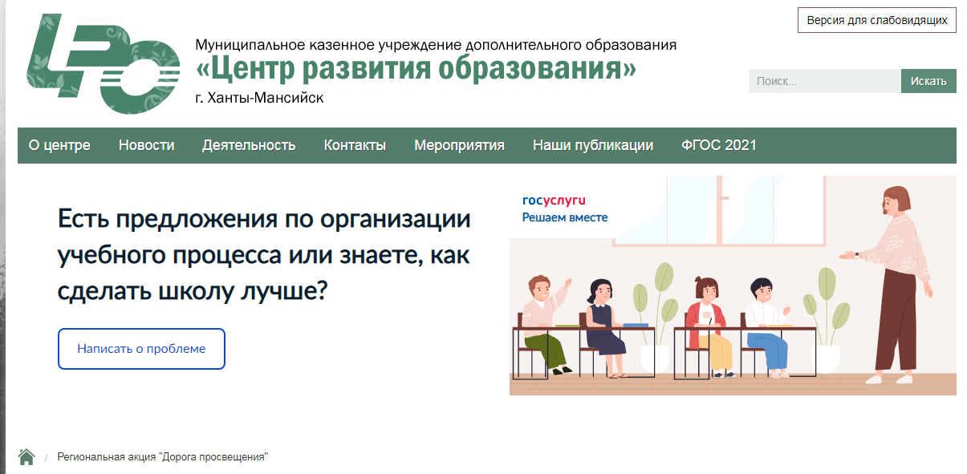
Официальный Telegram-канал региональной акции «Дорога просвещения» https://t.me/dorogaprosvescheniahm
Сайт муниципального казённого учреждения «Центр развития образования» (http://cro-hm.ru/)

